Slide 1
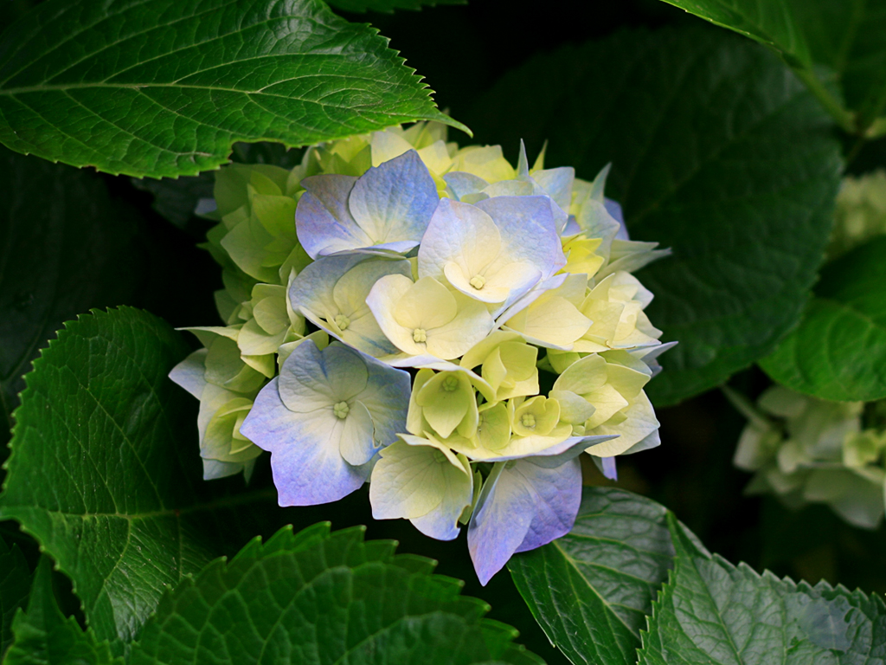
স্বাগতম

Slide 2
পরিচিতিঃ
মোঃ লেবু মিয়া
প্রভাষক(জীববিজ্ঞান)
পোগলদিঘা কলেজ
তারাকান্দি,সরিষাবাড়ি,জামালপুর।

Slide 3
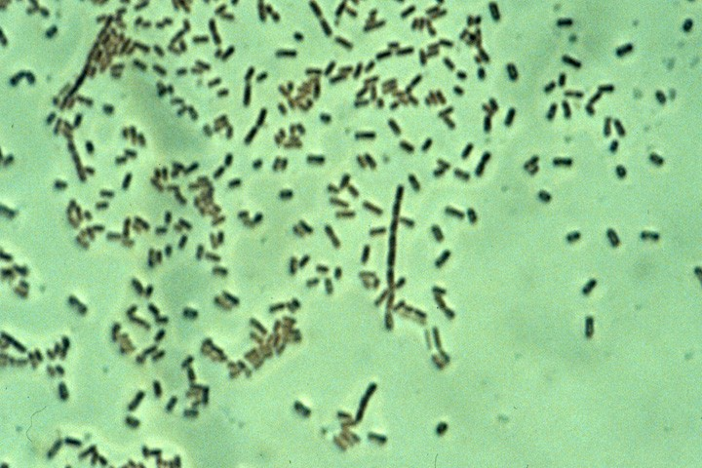
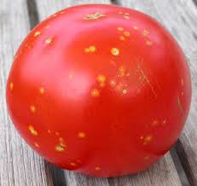
নিচের ছবি গুলো লক্ষ্য কর?
ব্যাকটেরিয়া
ব্যাকটেরিয়াআক্রান্ত টমেটো

Slide 4
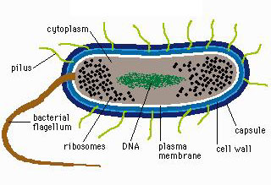
পাঠ শিরোনামঃ ব্যাকটেরিয়া

Slide 5
এই পাঠ শেষে শিক্ষার্থীরা জানতে পারবে-
1।ব্যাকটেরিয়ার সংগা?
২।আকৃতি অনুসারে ব্যাকটেরিয়ার প্রকারভেদ লিখতে পারবে?
৩।ব্যাকটেরিয়ার গুরুত্ত?

Slide 6
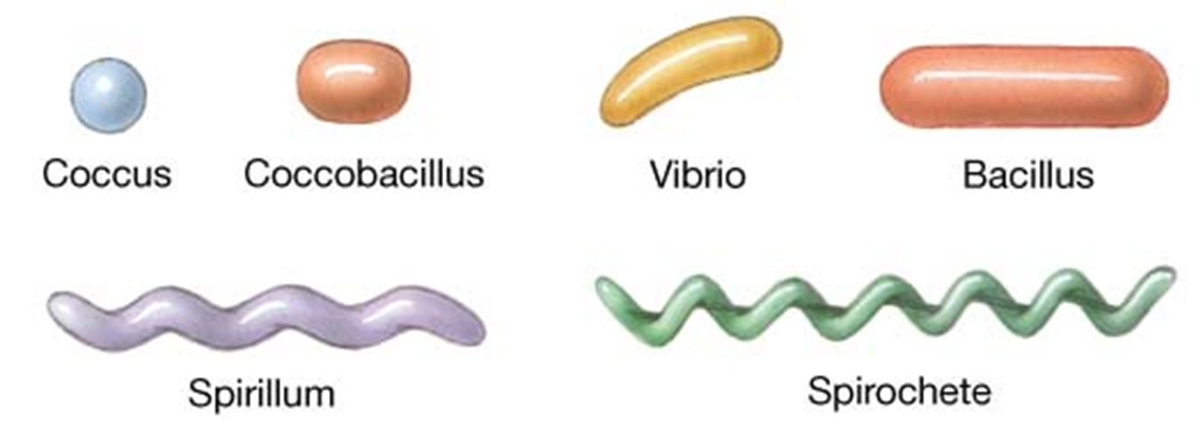
পাঠ উপস্থাপনঃ
ব্যাকটেরিয়া হল একপ্রকার অনুজীব যা নিউক্লিক এসিড ও প্রোটিন এর সমন্বয়ে গঠিত।
০ আকৃতি অনুসারে ব্যাকটেরিয়া ছয় প্রকার যথা-
১।গোলাকার ২।দন্ডাকার ৩।কমা আকৃতির ৪।ডিম্বাকার ৫।স্পাইরিলিয়াম ৬।স্পা
ইরোকিয়েট।

Slide 7
দলীয় কাজঃ
০ ব্যাকটেরিয়ার তিনটি বৈশিষ্ট্য লিখ?

Slide 8
মূল্যায়ন
১।ব্যাকটেরিয়া কোন কোষী প্রাণী?
২।তিনটি বায়বীয় ব্যাকটেরিয়ার নাম বল?

Slide 9
বাড়ীব কাজঃ
তোমরা ব্যাকটেরিয়ার অথনৈতিক গুরুত্ত লিখে নিয়ে আসবে?

Slide 10

ধন্যবাদ

